Slide 1
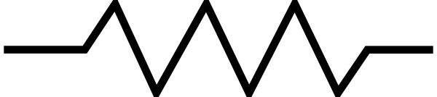
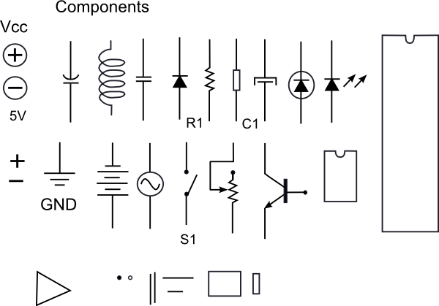
+ V_{AC} -
A
C
R₁
+
V_{AB}
-
+
V_{CB}
-
R₂
B

Slide 2
A
C
D
R₁
R₃
+
V_{AB}
-
R₂
R₄
B

